Slide 1
Детский сад № 57

Slide 2
ПЯТЫЙ МОДУЛЬ

Slide 3
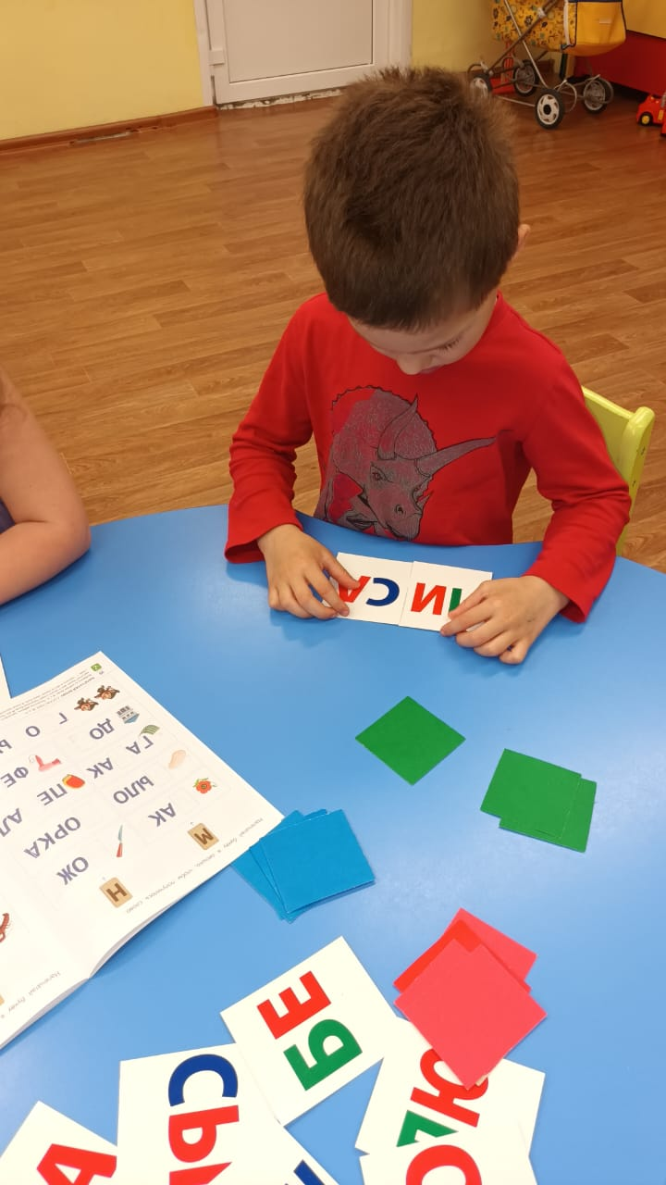
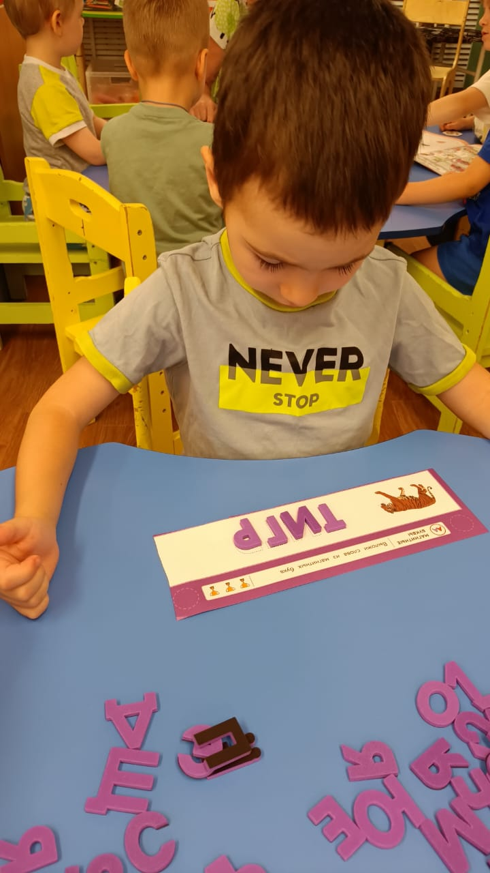
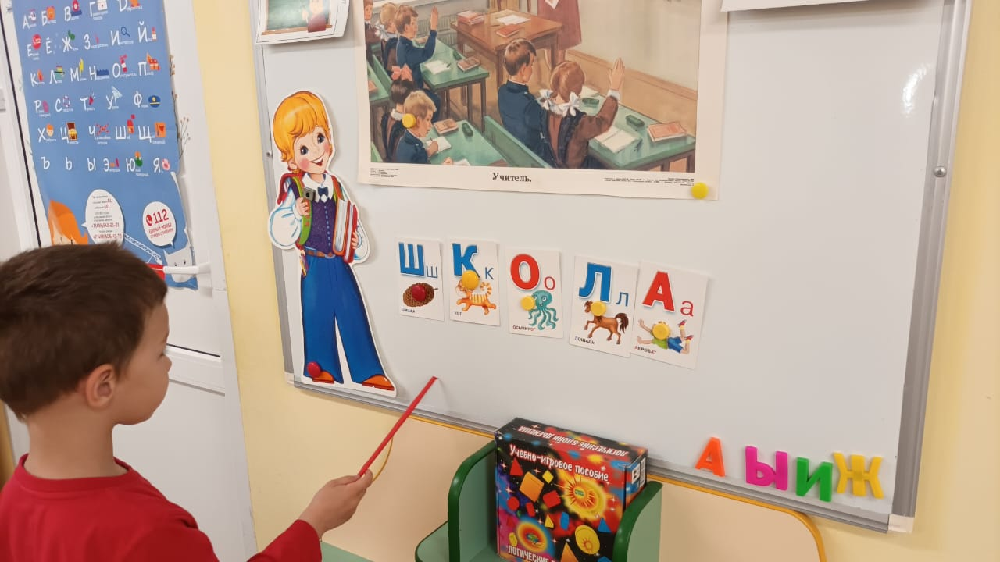
25.02.2025-02.03.2025
Ступеньки к школе
Формирование базовых знаний , умений и навыков чтения и письма.

Slide 4
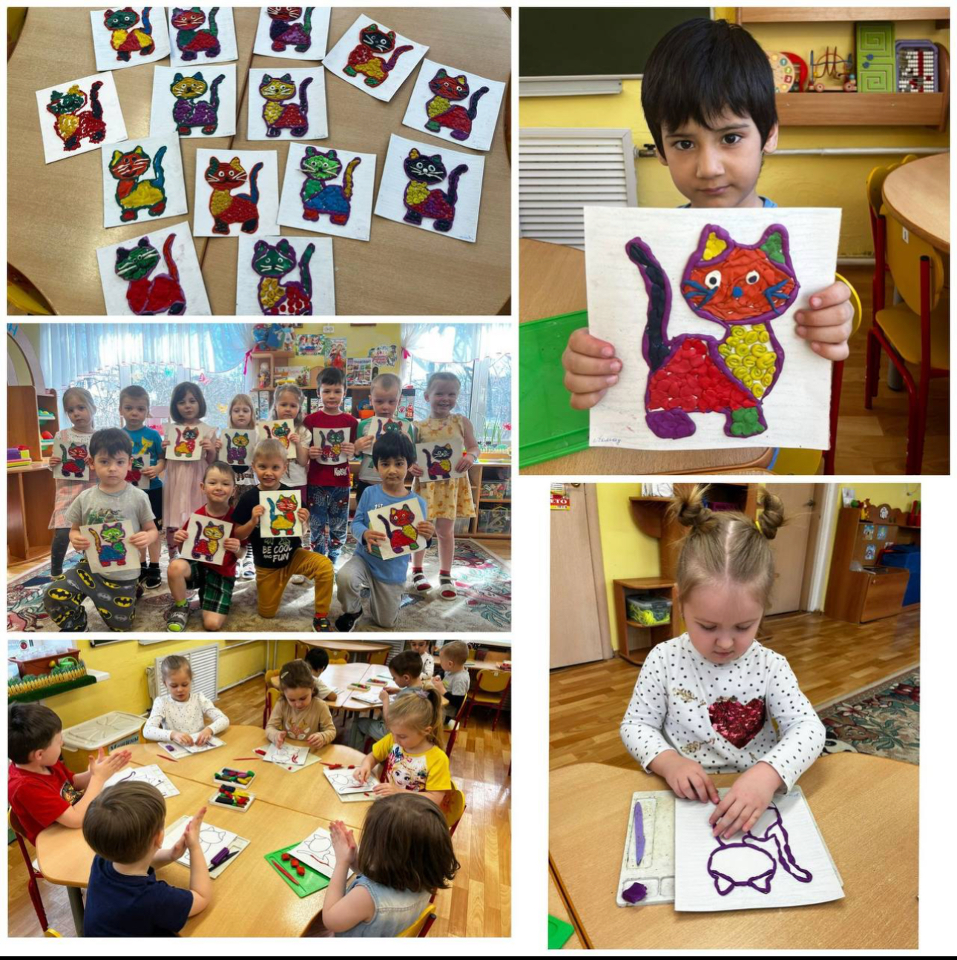
03.03.2025-09.03.202
Творческая лаборатория
«Волшебные коты»

Slide 5
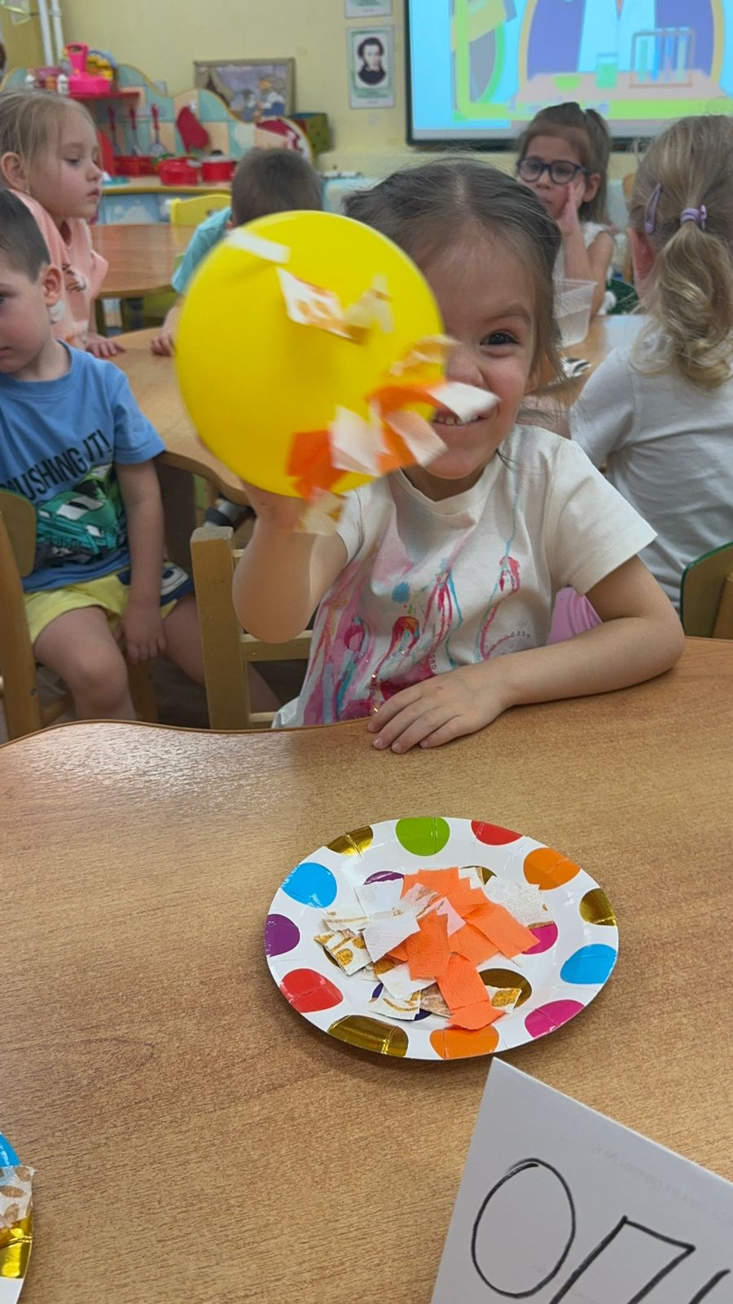
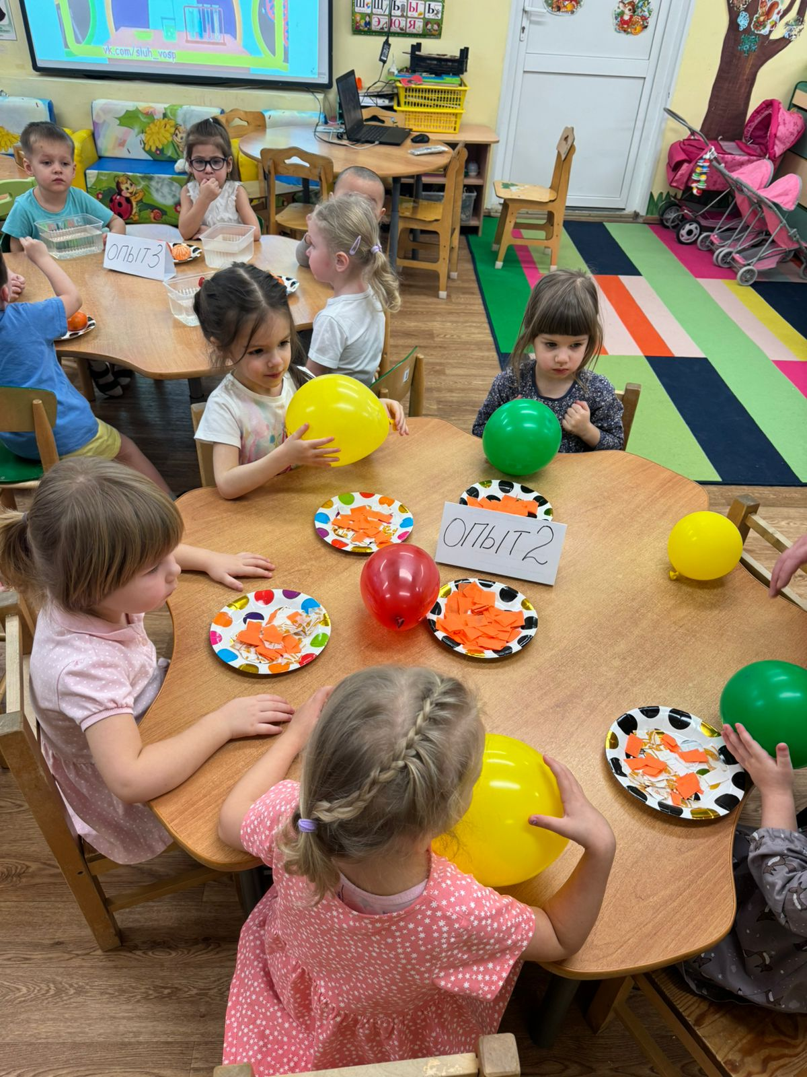
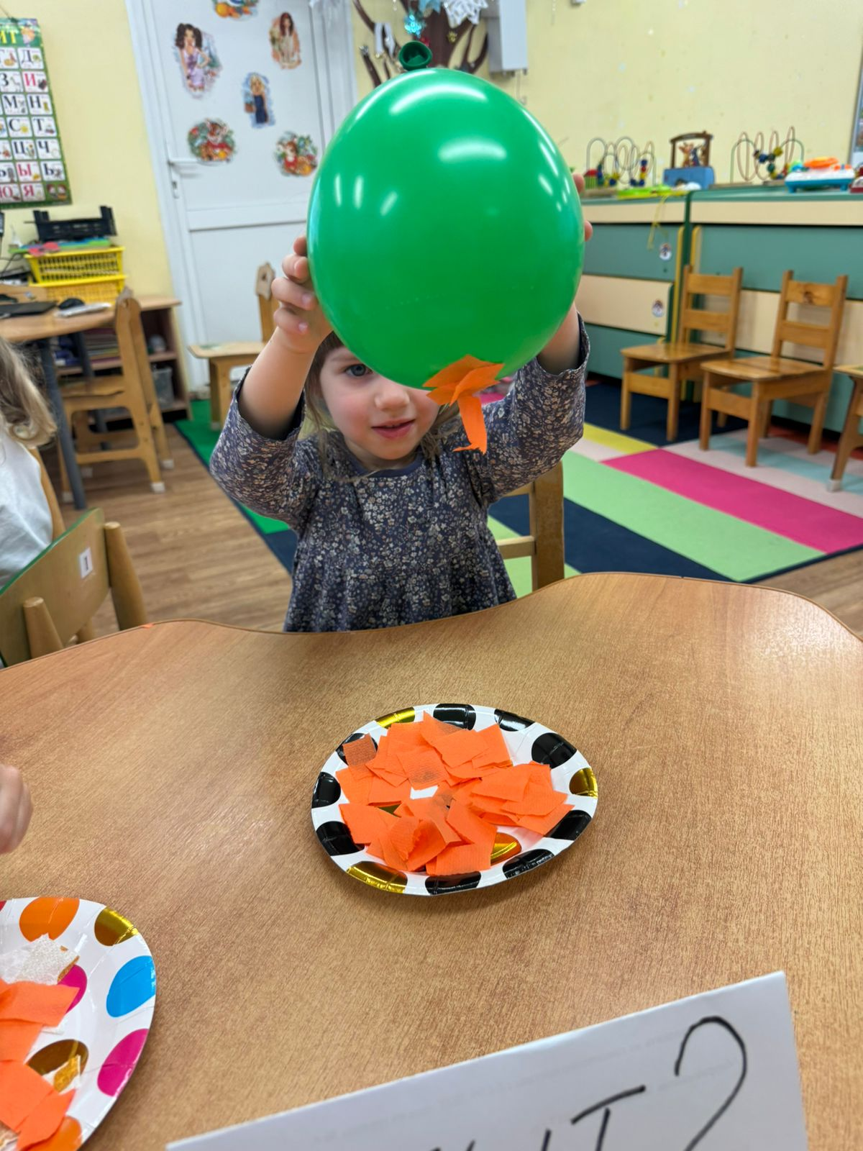
11.03.2025-16.03.2025
Экспериментариум
«Тайна электричества в воздушном шарике»

Slide 6
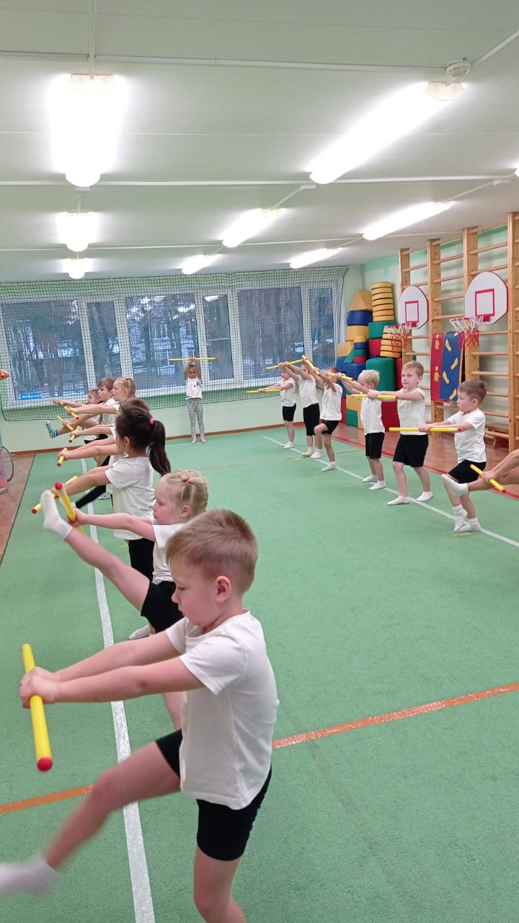
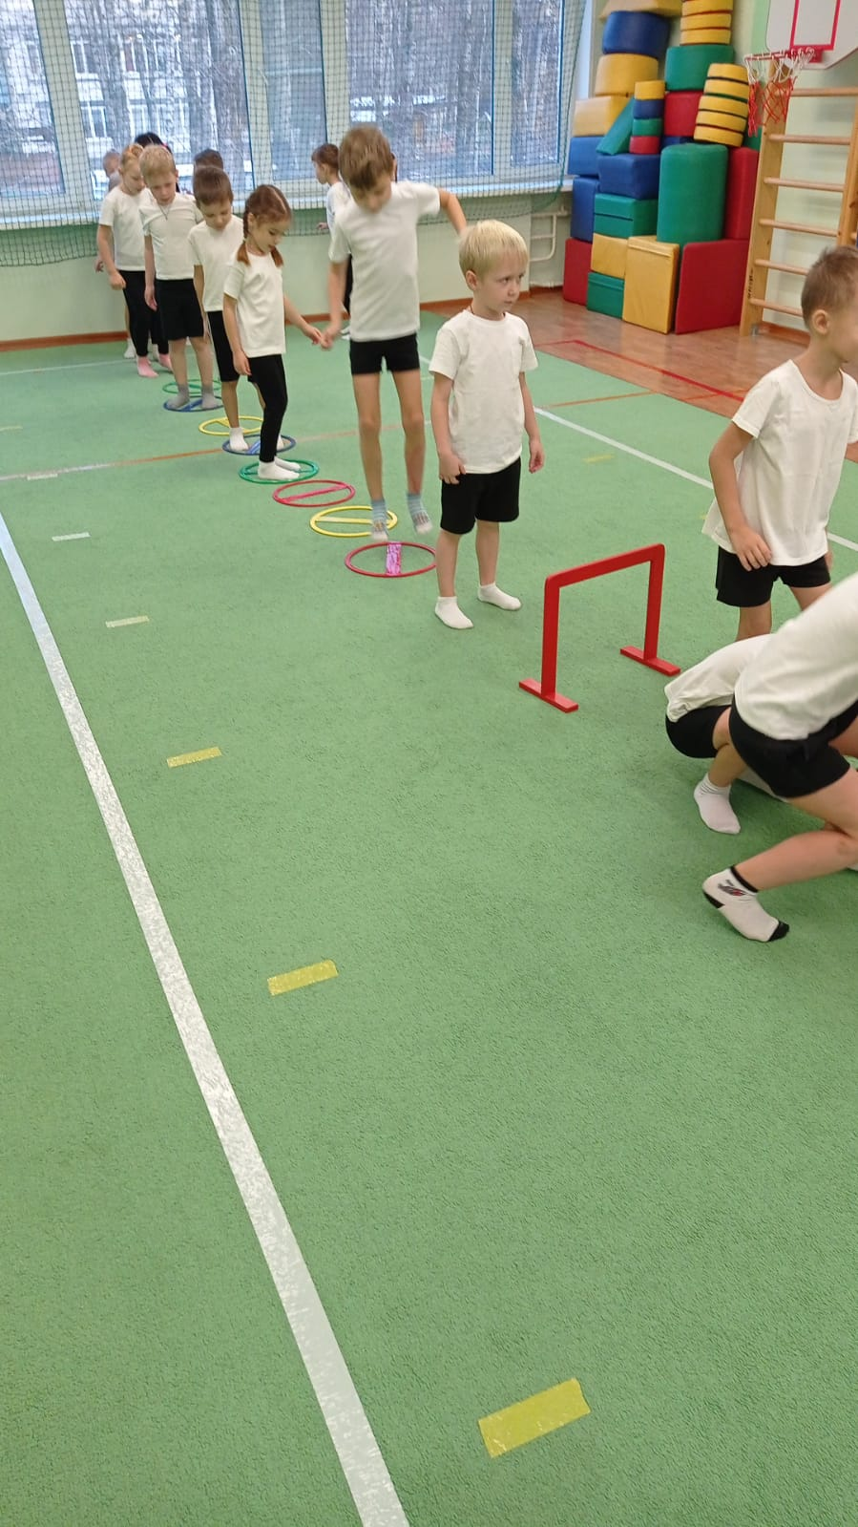
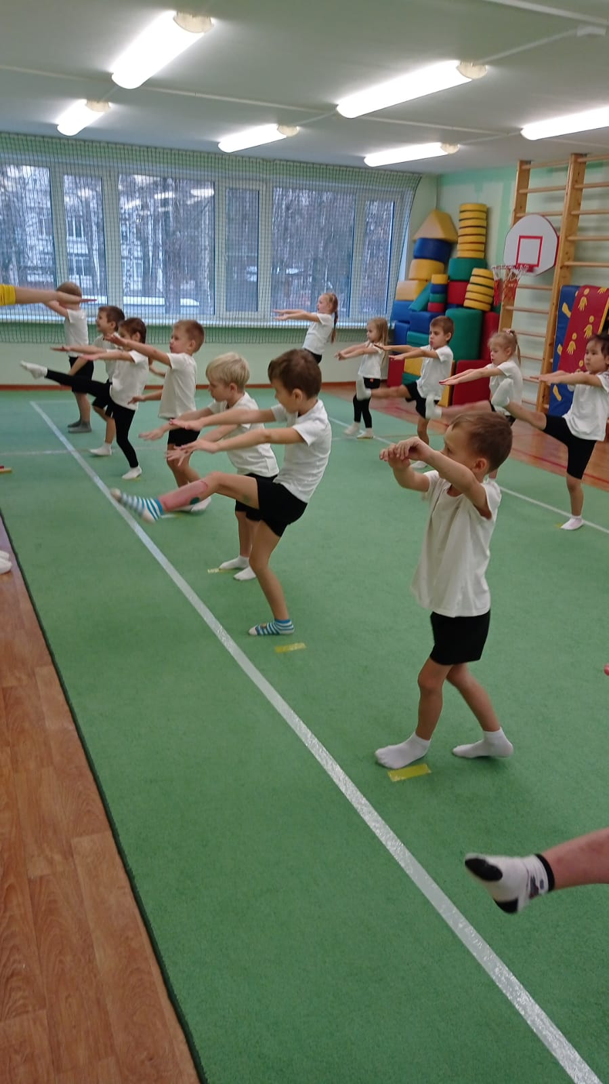
17.03.2025-23.03.2025
Спортивная карусель
«В спортивном теле-здоровый дух»

Slide 7
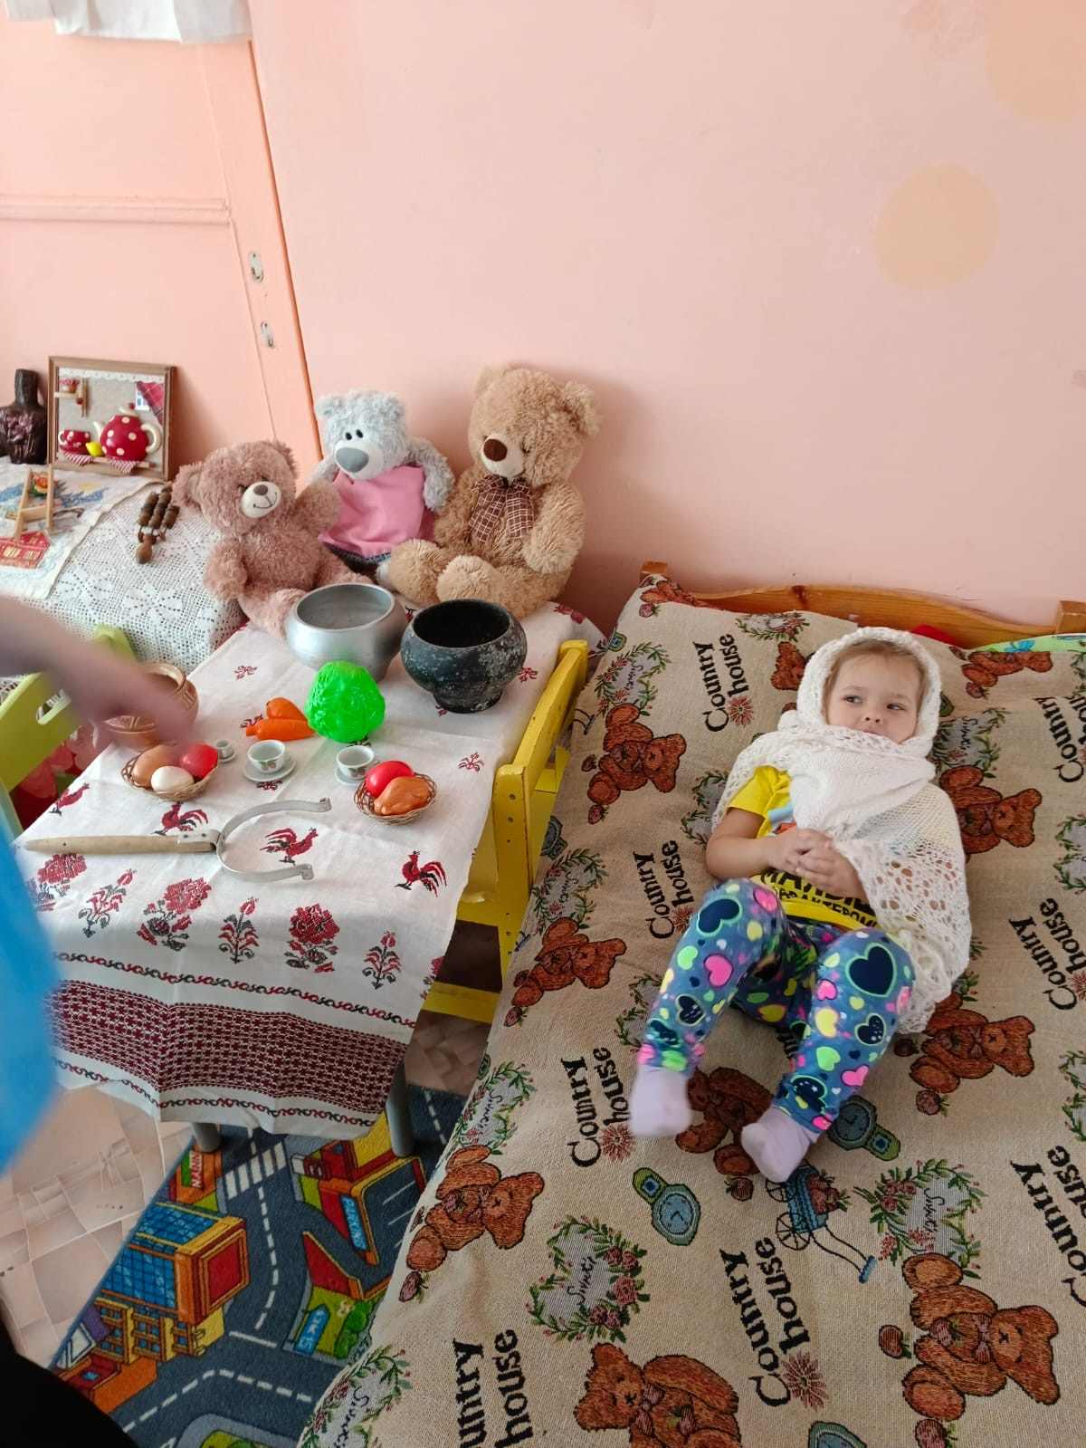
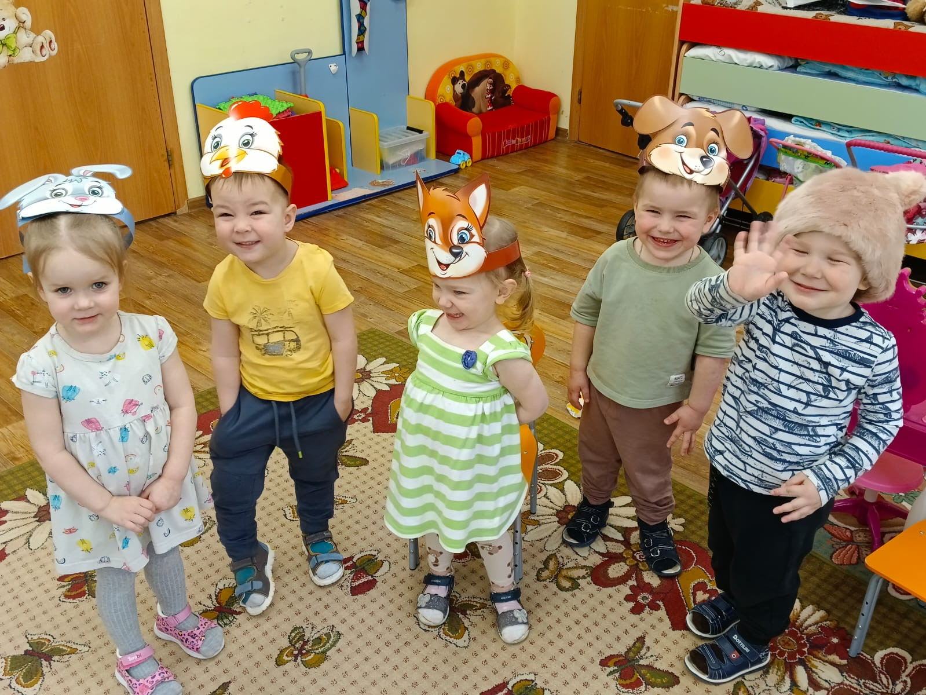
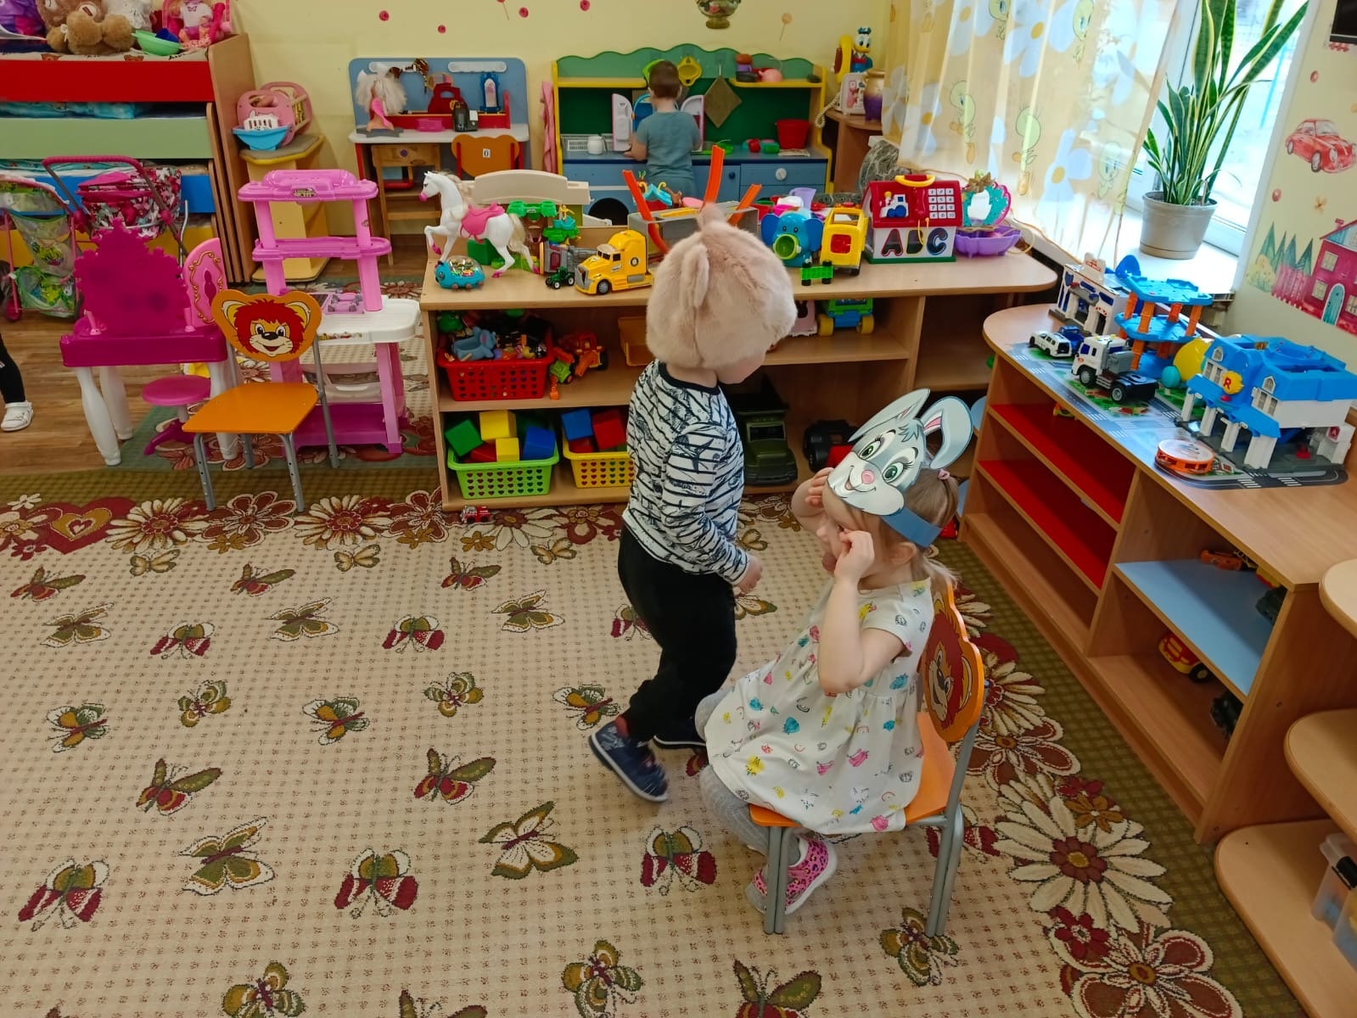
24.03.2025-30.03.2025 Театр детей
Инсценировки по русским народным сказкам.

Slide 8
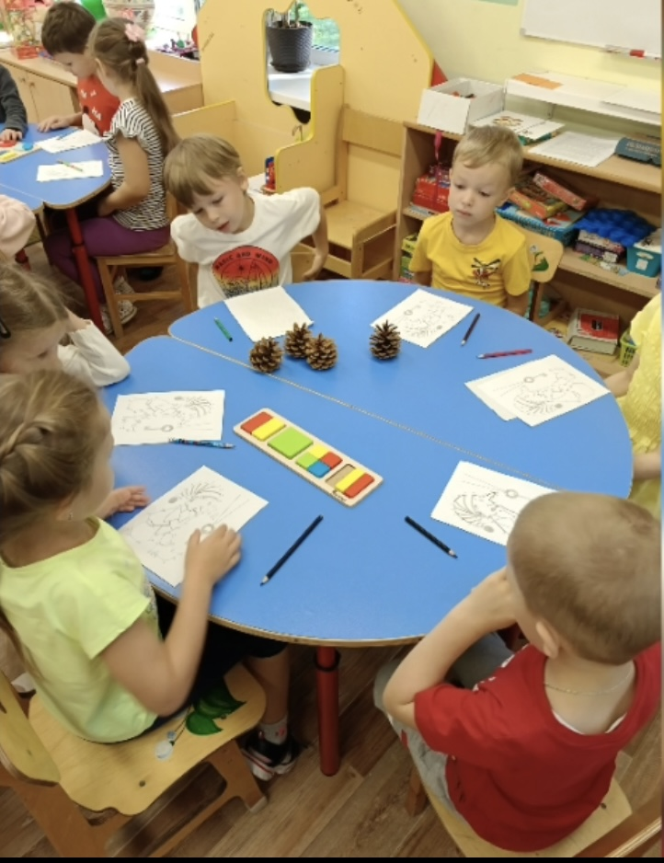
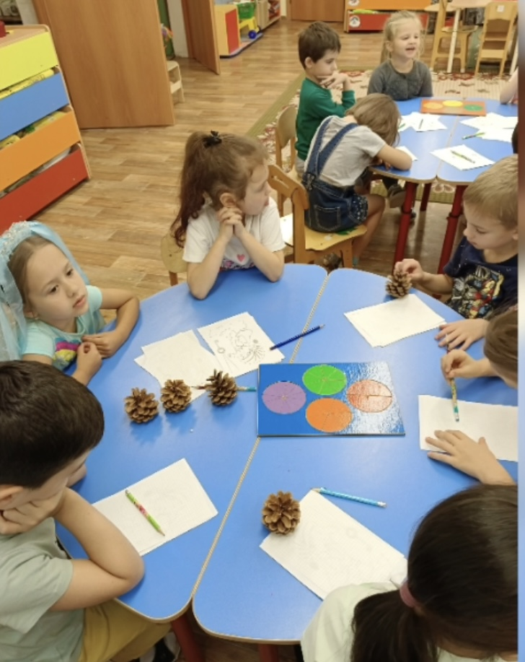
31.03.2025-06.04.2025
Увлекательная математика
«Поможем Буратино»

Slide 9
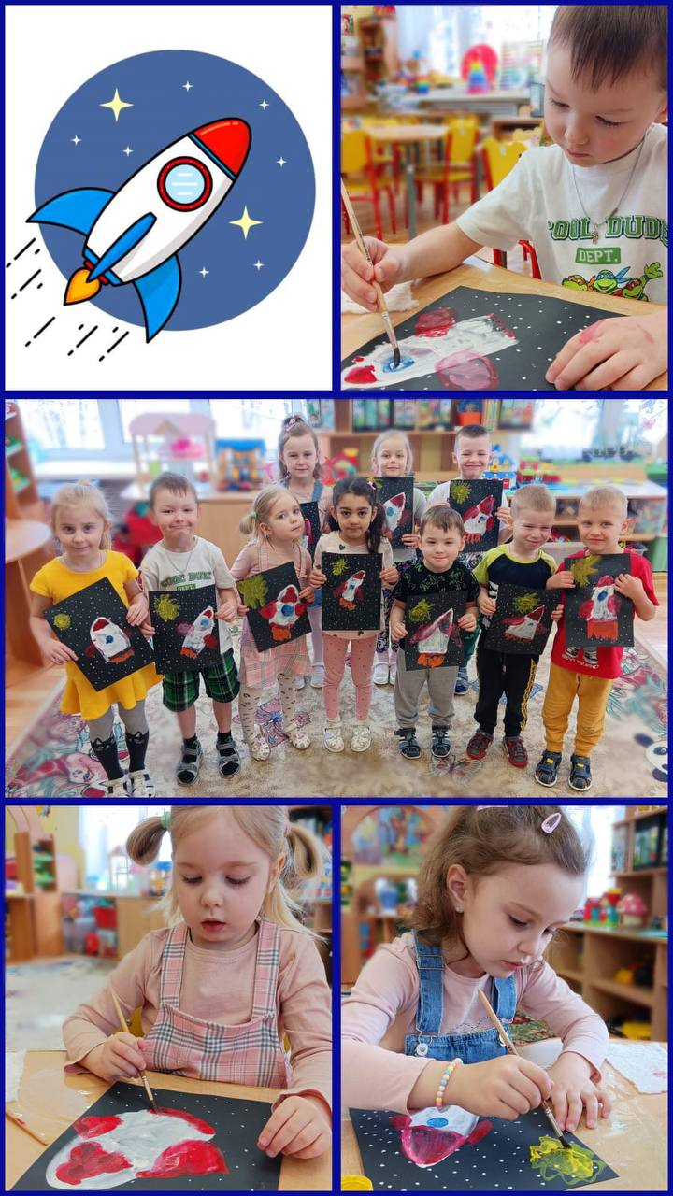
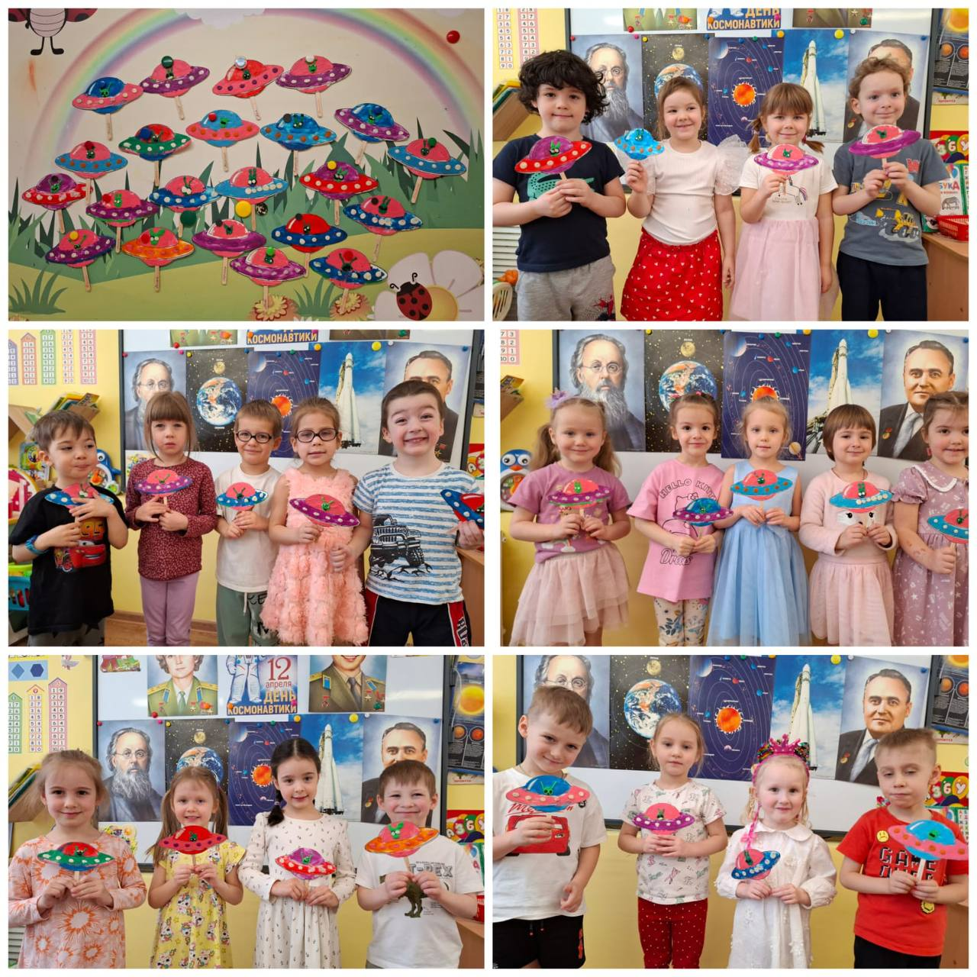
Каникулярная неделя: находки вашего ДО
(игры и творчество ко Дню Космонавтики)
07.04.2025-13.04.2025
«Космический мир»

